Slide 1
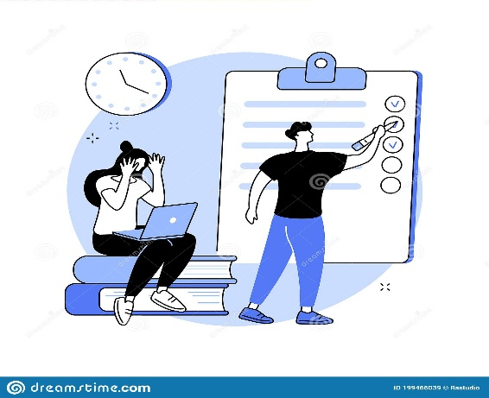
T.C.S.I
Horaires Jours | S1 (8h30-10h15) | S2 (10h25-12h15) | S3 (12h45-14h35) | S4 (14h45-16h30)
LUNDI 03/01/2022 | COURS NORMAUX | COURS NORMAUX | COURS NORMAUX | COURS NORMAUX
MARDI 04/01/2022 | COURS NORMAUX | COURS NORMAUX | COURS NORMAUX | COURS NORMAUX
MERCREDI 05/01/2022 | COURS NORMAUX | COURS NORMAUX | COURS NORMAUX
JEUDI 06/01/2022 | P.C | E.I | FR
VENDREDI 07/01/2022 | S.V.T | H&GEO | AR
SAMEDI 08/01/2022 | MATHS | ANG | PHILO
Planning Contrôle Continu N°2

